Slide 1

파일럿 프로젝트 결과 보고서
<금융사기, 이대로 막을 수 없나?>
팀명 : I.N.E

Slide 2
목 차
도입부
데이터 분석 및 시각화
결론
배운 점

Slide 3
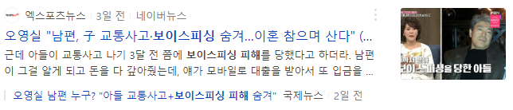
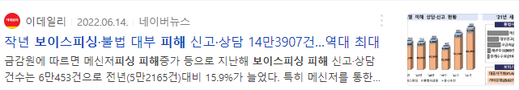
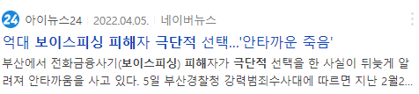
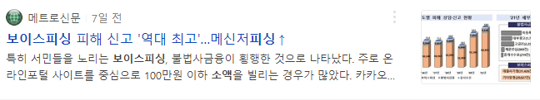
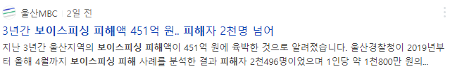
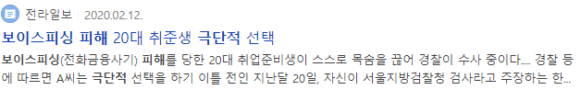
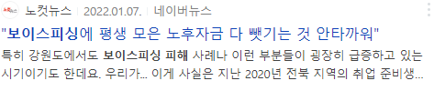
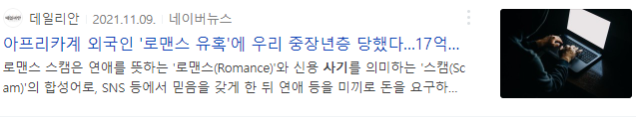
금융사기, 이대로 막을 수 없나?
추진 필요성
보이스피싱, 스미싱, 파밍 등 금융 사기의 수법이 고도화 되는 현재, 피해 대상과 금액 여전히 증가중임
Notes:
금융사기, 이대로 막을 수 없을까요?
금융 사기의 수법은 갈수록 고도화되면서 속을 수 밖에 없는 현재
우리는 이대로 속수무책 당하고만 있을 순 없습니다.
가정, 목숨, 젊음, 노후자금까지 잃어가면서 말이죠.

Slide 4
금융사기, 이대로 막을 수 없나?
분석 영역
크롤링 한 데이터 키워드 분석(뉴스기사) 연령, 지역, 성별 피해 현황 분석 및 시각화 입금 수단별 피해 현황 분석 및 시각화 평균 피해금액 분석 사기 수법 유형별 분석 및 시각화 SMS 스팸 문자 키워드 분석 연도별 금융사기 이슈 현황
분석 목표
주요 사기수법에 대한 대응 강화 → 사기피해 계층 심층 분석을 통한 객관적 사례 제공 → 취약 연령, 지역, 성별 도출 피해확산 예방노력 → 연도별 주요 이슈 관련피해 현황 분석을 통한 유형별 예방 방법 제시
Notes:
그리하여 I.N.E에서는 금융사기와 관련된 데이터들을 심층 분석하여
더 이상 선량한 시민의 피해가 없기를 바라는 마음으로 프로젝트를 진행해보았습니다
분석 영역으로는 크게 7가지로 주요 사기수법에 대한 대표적 사례를 공유하고,
예방할 수 있는 방법을 제시하고자 합니다.

Slide 5


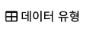

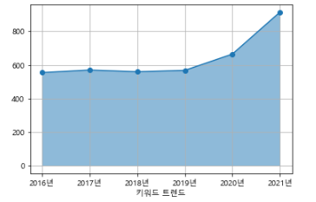
키워드 트렌드
<네이버 지면 기사 건수>
거
키워드 = ‘금융사기＇
Notes:
금융사기로 검색했을 때 네이버 지면기사 건수를 보여주는 그래프입니다.
‘금융사기‘ 에 대한 기사는 지속해서 상승하는 추세임을 알 수 있습니다.
그럼 어떤 내용으로 기사가 써지고 있을까요?

Slide 6
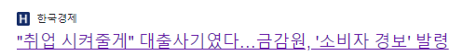
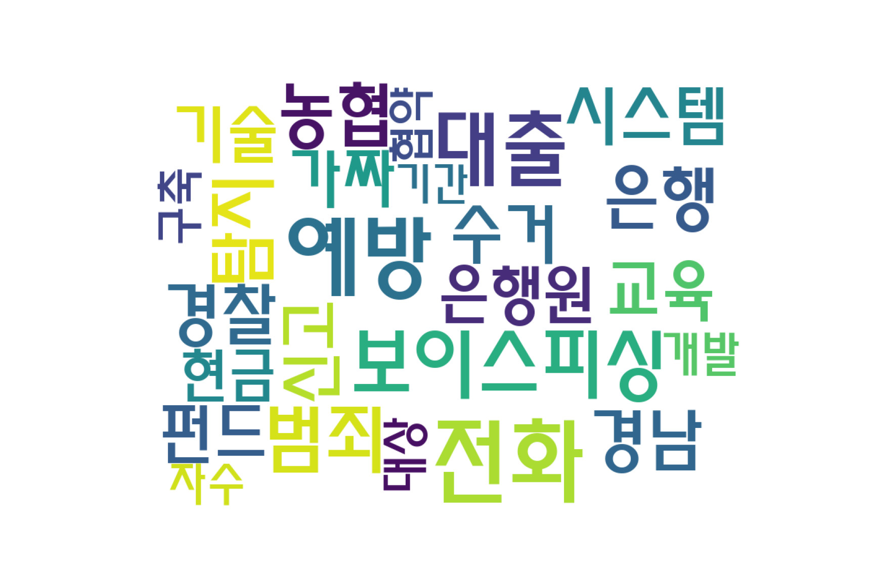
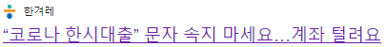
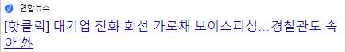
연관어 분석
<기사 제목 워드클라우드>
전화가로채기 : 정상적으로 전화를 해도 보이스피싱
조직 쪽으로 연결되어 돈을 뺏는 사기 수법
전화, 예방, 대출, 보이스피싱 단어 언급량 많음
특이 단어 : 경남 (대기업 사칭한 전화금융사기 사건 때문)
Notes:
기사의 제목들을 크롤링해서 워드클라우드로 시각화했습니다.
전화, 예방, 대출, 보이스피싱, 범죄와 같은 단어들이 가장 많이 언급되었습니다.
특히 대출 관련 금융사기 피해가 많았습니다.
오른쪽 하단의 경남은 왜 큰 비중을 차지하고 있을까요?
최근 경남 김해에서 대기업 삼양사를 사칭해 돈을 가로챈 신종 전화금융사기 사건 때문이었습니다.
날이 갈 수록 영악해지고 있는 금융사기, 그럼 사람들은 어디에 현혹이 많이 되는 것일까요?

Slide 7
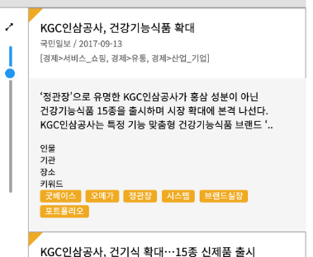
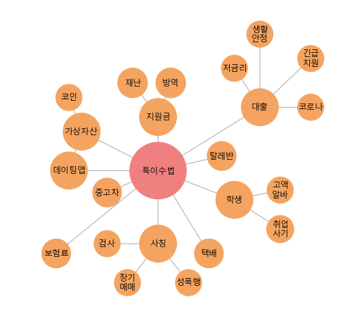
사람들은 어디에 현혹되는걸까?
‘데이팅 앱‘ 악용 신종 금융사기 주의
SBS 뉴스/ 2022-01-25
‘데이팅 앱’상에서 이성의 호감을 얻은 후 가상자산 투자 등을 빌미로 금전을 편취.. 함께 여행을 가고 싶다며 접근해 외환투자를 유도하여 갈취
키워드
데이팅앱
가상자산
암호화폐
주식
외환선물
여행
‘나 성폭행 당했어’ 발신자 표시까지 조작
서울경제/ 2022-06-17
가까운 지인을 사칭하며 사기 수법이 점점 고도화 되고 있다… 납치, 성폭행, 장기매매 등의 덫을 놓으며 보이스피싱 수법은 나날이 진화…
키워드
지인 사칭
발신자 표시 조작
[패키지 NetworkX 활용]-관계도 분석
Notes:
크롤링했던 기사들을 토대로 사람들이 현혹되는 금융사기 수법을 시각화했습니다.
지원금이나 대출, 고액 아르바이트와 같은 수법 이 외에도
데이팅 앱에서 접근해 투자를 빌미로 금전을 편취해가는 경우도 많았습니다.
또한 지인을 사칭해 장기매매, 성폭행 등의 자극적인 키워드에 넘어간 피해자들도 많았습니다.

Slide 8
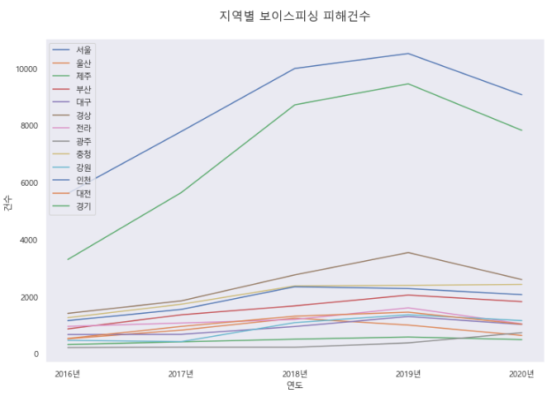
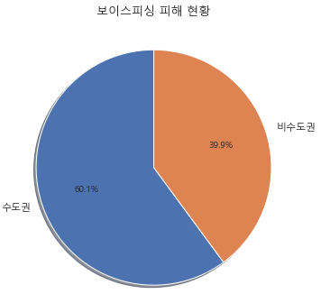
지역별 보이스피싱 피해 현황
지역으로만 나누었을 때, 보이스피싱 피해 건수는 서울, 경기를 제외하고는 비슷한 수준
➔ 보이스피싱 피해 건수 중 60% 비율이 수도권 에 집중됨 (단순 건수 기준)

Slide 9
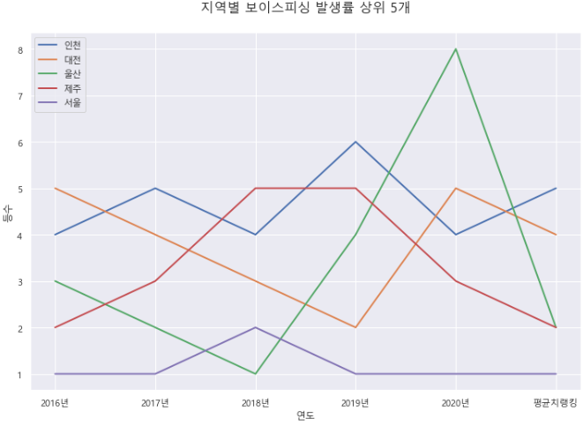
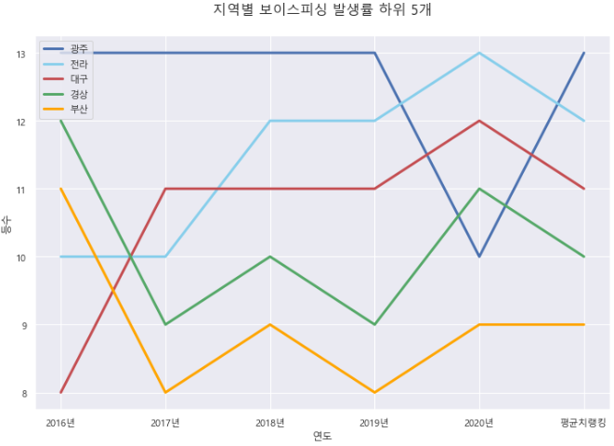
지역별 보이스피싱 피해 현황
발생률 = 보이스피싱발생건수/지역별총인구
지역별 보이스피싱 발생률 상위 5개
지역별 보이스피싱 발생률 하위 5개
영, 호남 지역 및 지방 거점도시 발생률 적음 -> 노령인구 비율이 많은 지역
서울, 제주, 울산, 대전, 인천 순으로 발생률 높은 -> 경제활동인구수 및 비중이 높은 지역 ( 제주 1등)
Notes:
최근 5개년 및 평균 랭킹에 따른 지역별 발생률(보이스피싱 발생 건수 / 지역별 총인구) 확인

Slide 10
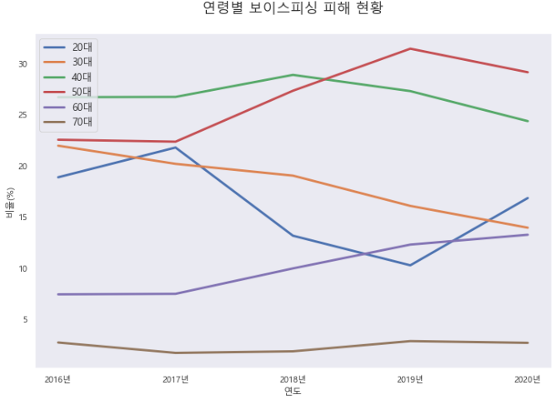
연령별 보이스피싱 피해 현황
50대 > 40대 > 30대 > 20대 > 60대 > 70대 이상 순으로 보이스피싱 피해 비중이 높음
➔ 경제활동이 많은 연령대에서 피해가 많으며, 경제활동 기간이 증가함에 따라 60대 피해 건수도 증가

Slide 11
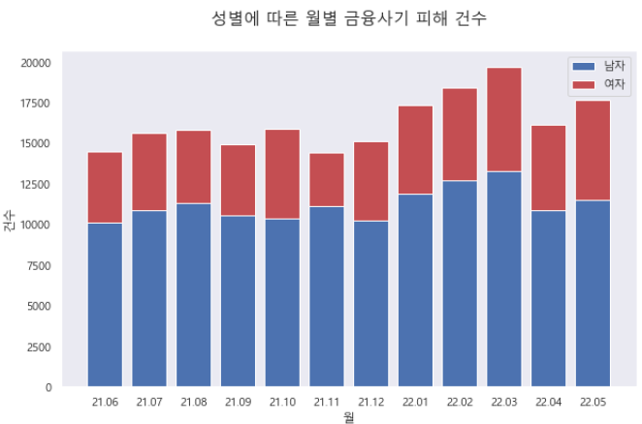
성별 금융사기 피해 현황
최근 1년, 성별에 따른 금융사기 피해건수는 압도적으로 남성이 많음
(추가적으로, 연초에 금융사기 피해건수가 많음)

Slide 12
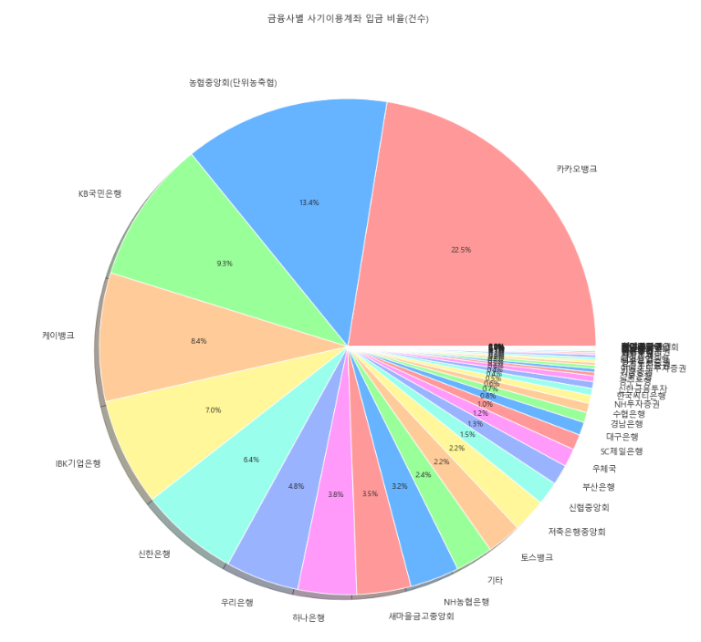
금융사기 이용계좌 현황
카카오뱅크, 케이뱅크 등 인터넷은행의 비중 상대적으로 높음
단위농축협의 비중이 두번째로 높음 ➔ 전국 각 지역에 소재해 접근성이 용이, 내부통제가 취약한 일부 점포와 농·어촌 지역 소재 단위조합 등
➔ 대포통장 개설경로로 활용되기 쉬움
Notes:
카카오뱅크, 케이뱅크 등 인터넷은행의 금융사기 이용계좌 비중이 시중은행 대비 상대적으로 높음
단위농축협의 비중이 두번째로 높음 -> 전국 각 지역에 소재해 있어 접근성이 용이하고, 내부통제가 취약한 일부 점포와 농·어촌 지역 소재 단위조합 등이 주된 대포통장 개설경로로 활용되기 쉬움을 설명

Slide 13
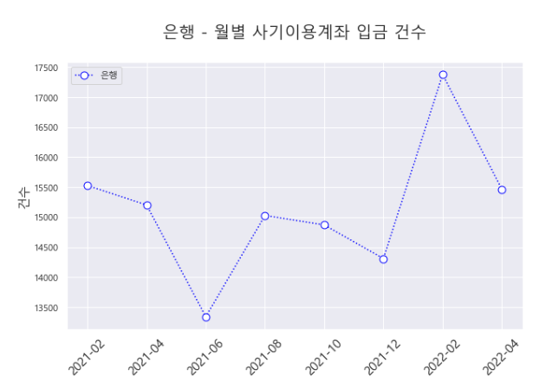
금융사기 이용계좌 현황_은행
최근 1년, 은행사의 사기이용계좌 입금 건수 상승 중
Notes:
금융회사 중 은행사의 사기이용계좌로 입금되는 건수가 최근 1년동안 상승하는 추세임을 설명(세부적인 설명은 다음 페이지)

Slide 14
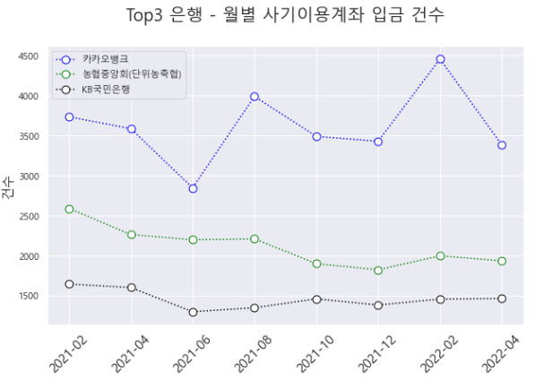
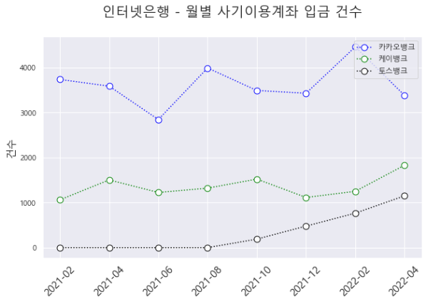
금융사기 이용계좌 현황_은행
TOP3 은행 중 카카오뱅크만 증가 추세
인터넷은행 3사(카카오뱅크, 케이뱅크, 토스뱅크) 모두 증가 추세
Notes:
금융사기 관련 입금 건수가 많은 TOP3 은행 중 인터넷은행인 카카오뱅크만 상승하는 추세(단위농협, 국민은행은 유지되거나 하락하는 추세임) ➔ 인터넷은행 주의 필요
➔ (오른쪽 인터넷은행 그래프) 카카오뱅크, 케이뱅크, 토스뱅크 모두 상승 추세임을 설명

Slide 15
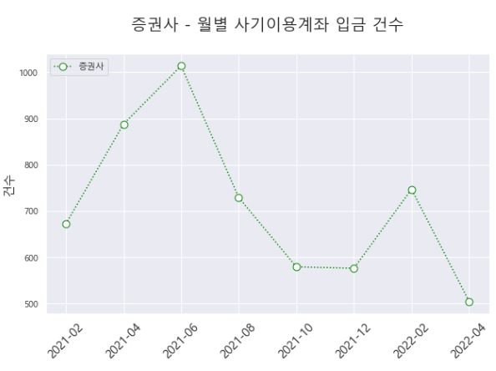
금융사기 이용계좌 현황_증권사
최근 1년, 증권사의 사기이용계좌 입금 건수 하락 추세
Notes:
금융회사 중 증권사의 사기이용계좌로 입금되는 건수가 최근 1년동안 하락하는 추세임을 설명(세부적인 설명은 다음 페이지)

Slide 16
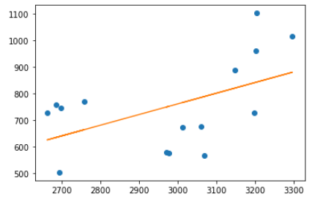
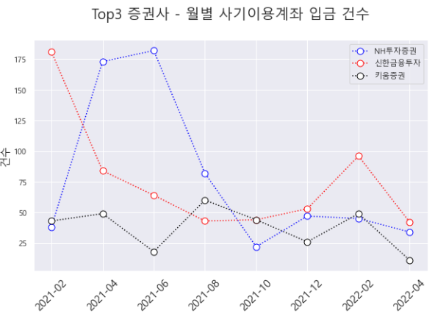
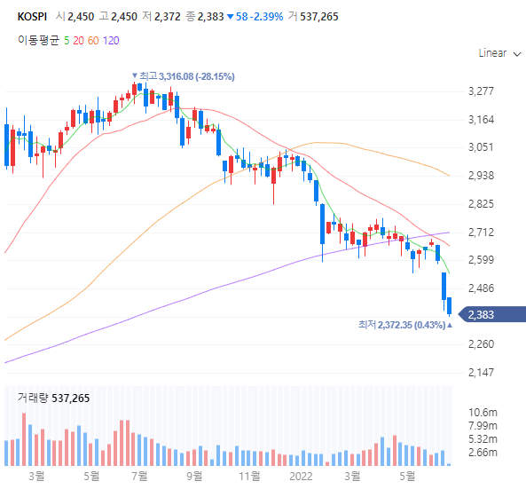
금융사기 이용계좌 현황_증권사
NH투자증권, 신한금융투자 금융사기 관련 입금건수 하락 추세
Notes:
금융사기관련 입금 건수 TOP3 증권사 최근1년 추세임. 흥미롭게도??? 코스피 변동 차트와 비슷한 양상….
X축-코스피지수, Y축-증권사 금융사기자금 입금 건수 ➔ 건수 작지만,,, 어느정도 상관관계???? (상관계수 0.5 이상)

Slide 17
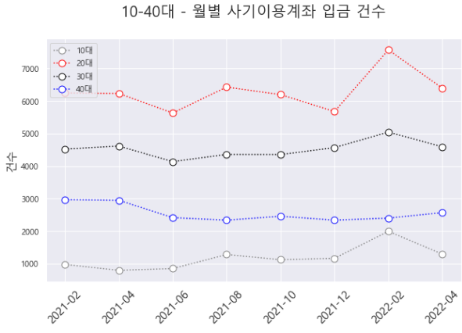
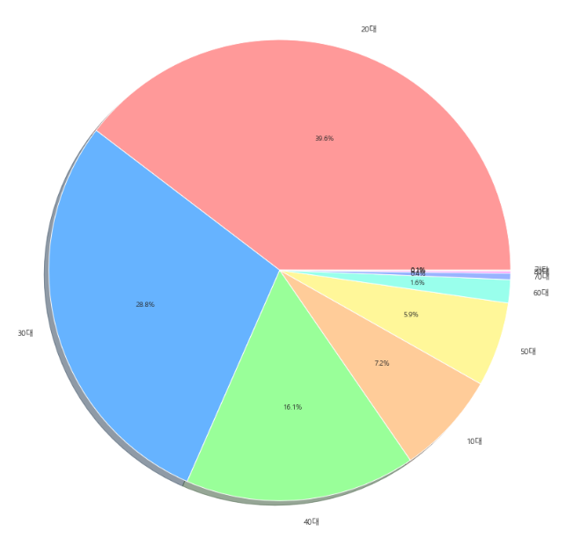
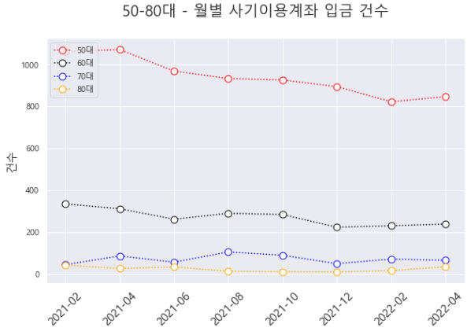
연령대별 금융사기 피해 현황
피해자 연령대
10대~40대 피해자가 전체의 90% 이상 (20대가 약 40% 차지)
고령자(50대~80대) 중에는 50대 피해자의 비중 高
Notes:
1. 금융사기피해자의 입금건수로 연령대 분석 ➔ 10~40대 피해자가 전체의 90% 이상을 차지하며, 20대는 전체의 약 40%를 차지함.
2. 건수차이가 많이 나기때문에 10대~40대, 50대~80대로 나누어 분석 ➔ 10대를 제외하고, 연령대가 낮을수록 금융사기피해 건수가 많은 것을 확인.

Slide 18
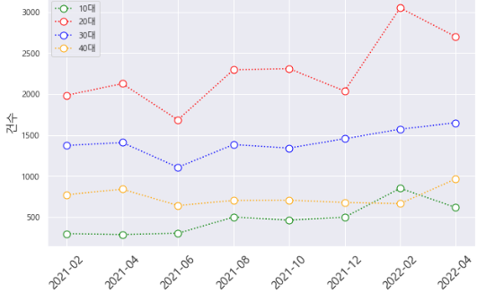
연령대별 금융사기 피해 현황
인터넷은행
20대 피해자, 인터넷은행(카카오뱅크, 토스뱅크, 케이뱅크)으로의 입금 건 급격하게 증가
Notes:
앞서, 금융사별 금융사기 이용계좌 분석 결과, 인터넷은행의 문제점이 있음을 확인
➔ 인터넷은행으로 입금된 피해건을 연령대별로 분석한 결과, 20대에서 인터넷은행 사기이용계좌로 입금되는 건수가 증가하고 있음을 확인.

Slide 19
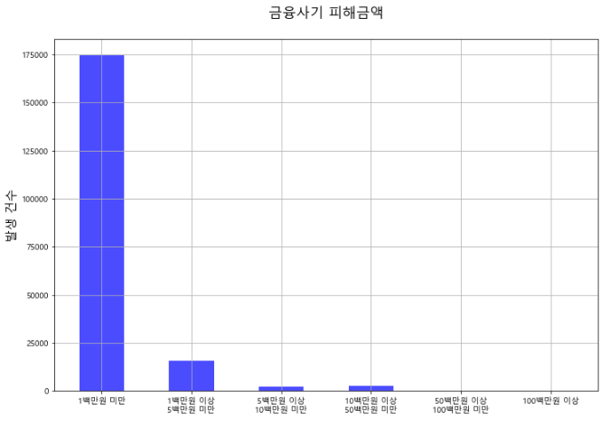
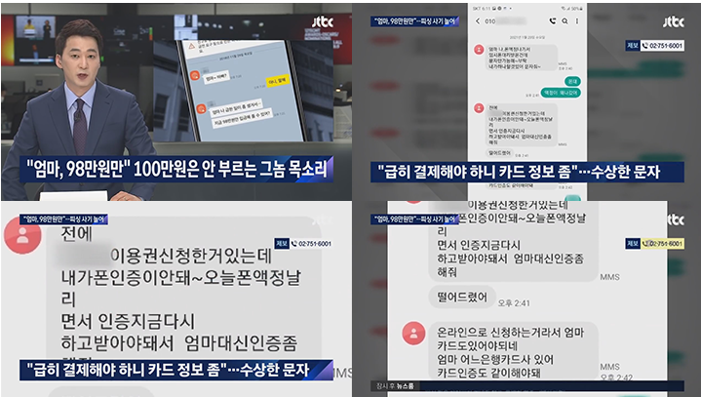
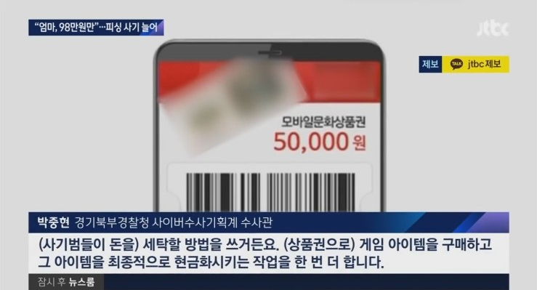
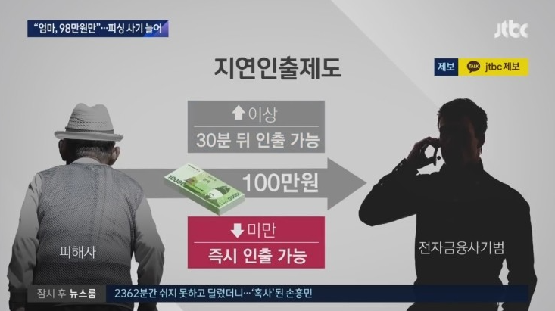
평균 피해금액 분석
1백만원 미만의 사기피해 빈도가 높음 (소액 사기)
Notes:
평균 피해금액 건수를 분석한 결과 1백만원 미만 구간이 현저히 높았습니다.
소액피해 건수가 빈도수가 굉장히 높았고 이는 여러 이유가 있었습니다.
1번, 가족, 지인을 사칭해 100만원 미만의 송금을 요구하고 입금 즉시 출금하는 사기형태
현금인출기 지연이체 제도로 100만원 이상 입금되면 30분동안 출금이 불가하기 때문에
미만 금액 입금 요구
2번, 상품권, 휴대폰 소액결제 사기형태
마찬가지로 가족, 지인을 사칭하거나 검사라며 명의도용을 들먹이며 온라인에서 상품권,
휴대폰 소액결제 유도해 pin번호를 빼돌리는 방식
소액으로 피해자를 쉽게 현혹시켜 돈을 빼돌리는 흔한 형태의 사기 수법입니다.

Slide 20
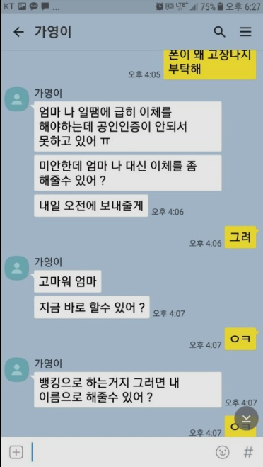
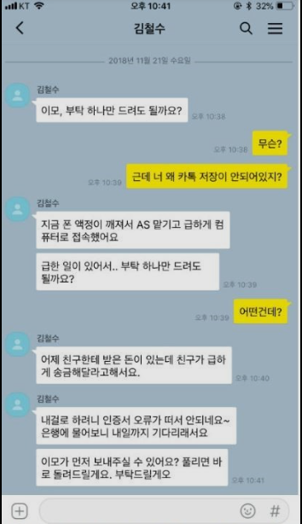
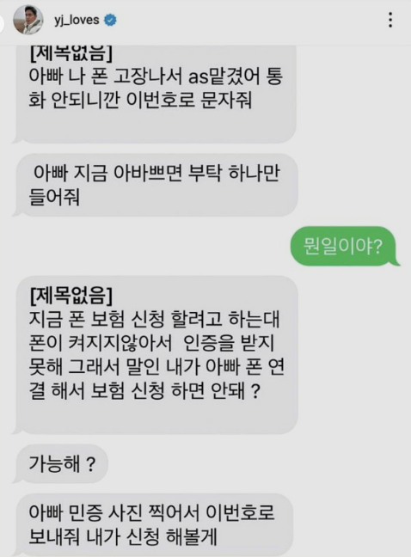
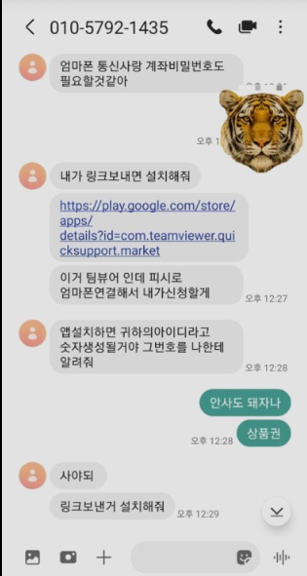
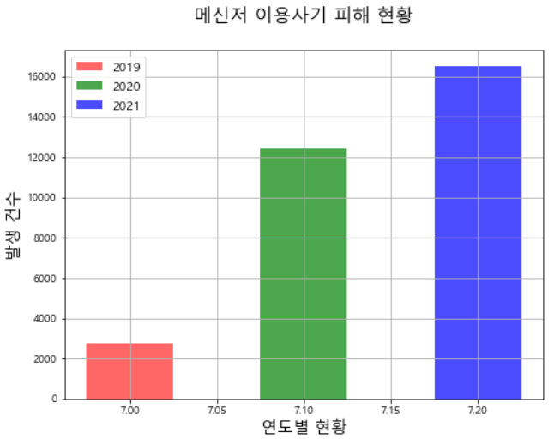
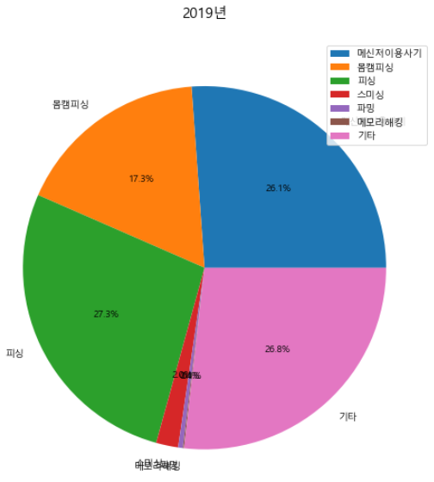
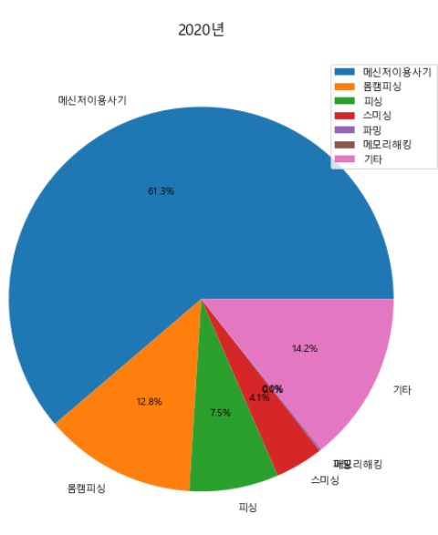
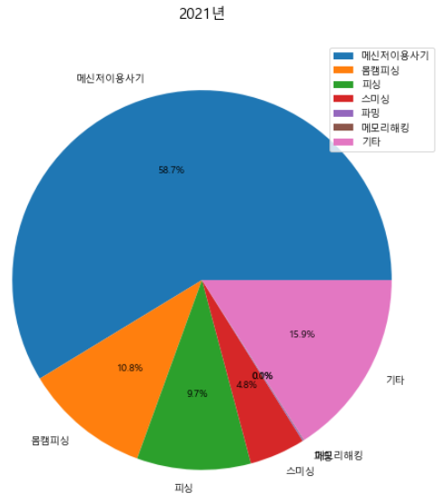
사기 수법 유형별 분석
연도를 거듭할수록 메신저 이용사기 빈도가 높음
Notes:
사기 수법 유형별 분석 결과 연도를 거듭할수록 메신저 이용사기 빈도가 높다는 점을 보입니다.
카카오톡, 문자메시지 등으로 가족, 지인을 사칭하며 휴대폰 고장, 공인인증서 오류, 신용카드 분실, 사고 합의금 명목의
급전 필요를 이유로 개인정보와 금전이체를 요구하는 형태라고 합니다.
위 사례 외에도 악성앱을 설치하도록 유도해 모든걸 털어간다고 합니다.
예방법 ? 나중에

Slide 21
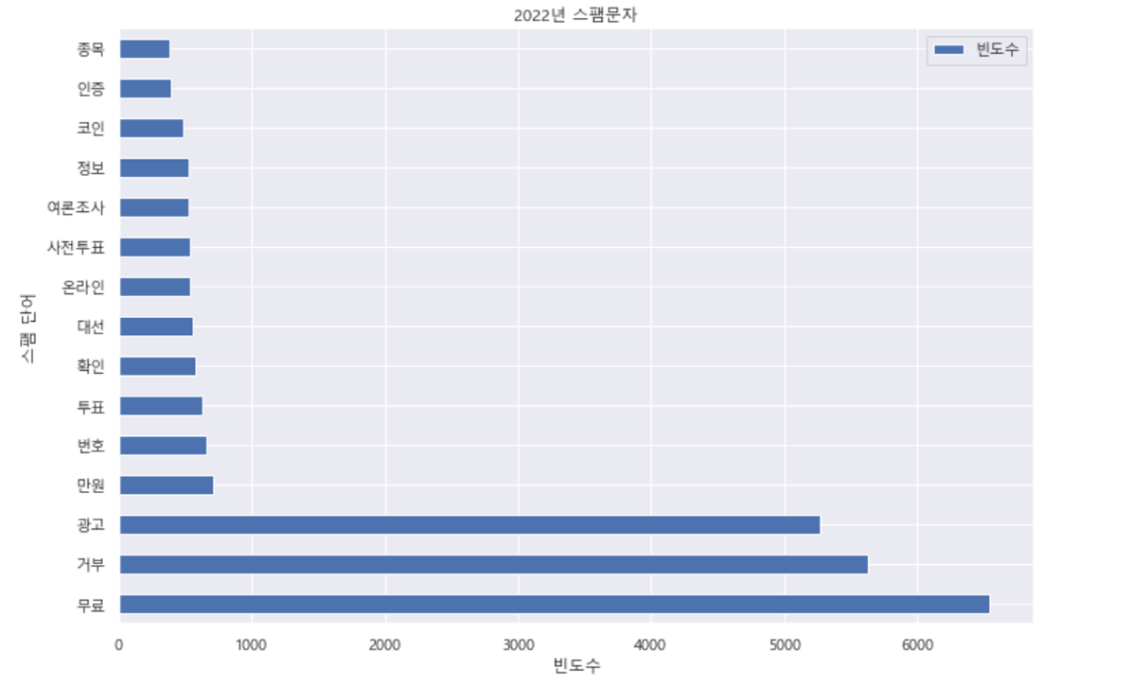
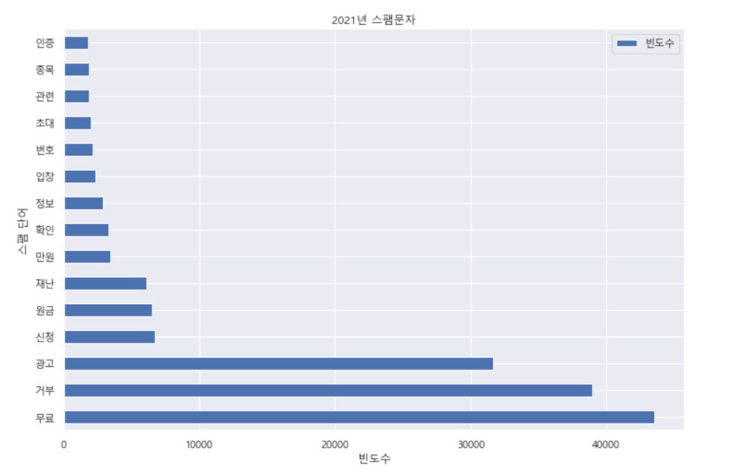
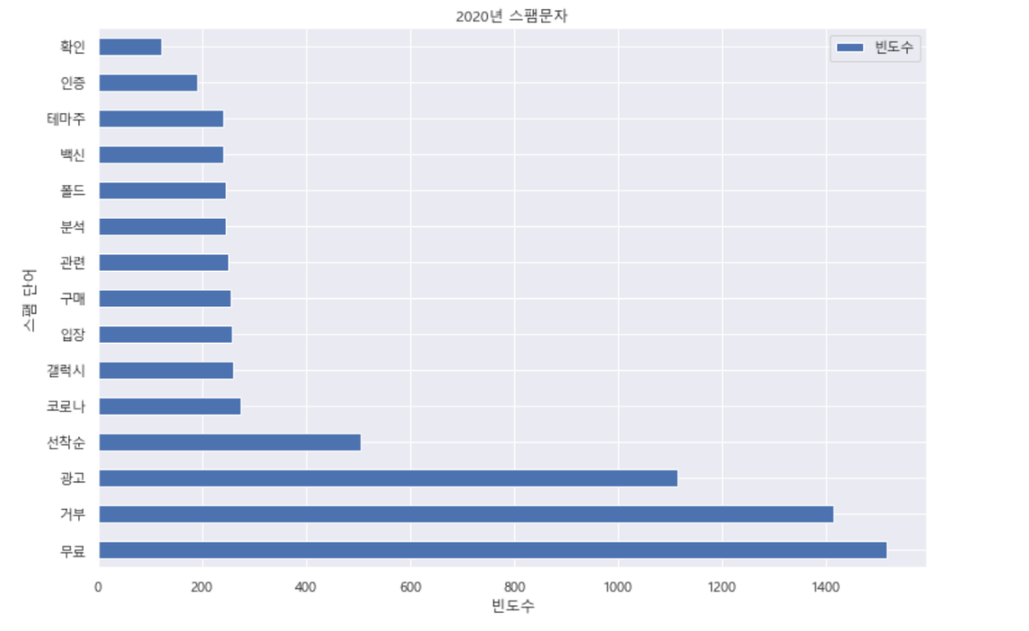
연도별 SMS 스팸 단어
연도별 스팸 SMS 단어 분석을 통해 스팸 단어 확인
전 기간에 걸쳐 특정단어들이 높은 비중으로 자주 사용됨 -> (‘무료’, ‘거부‘, ‘광고’, ‘확인‘, ‘만원’)
Notes:
연도별 는 스팸 단어를 분석한 결과 전 기간에 걸쳐 특정 단어들이 높은 비중으로 자주 사용되어지는 것을 확인 할 수 있다.

Slide 22
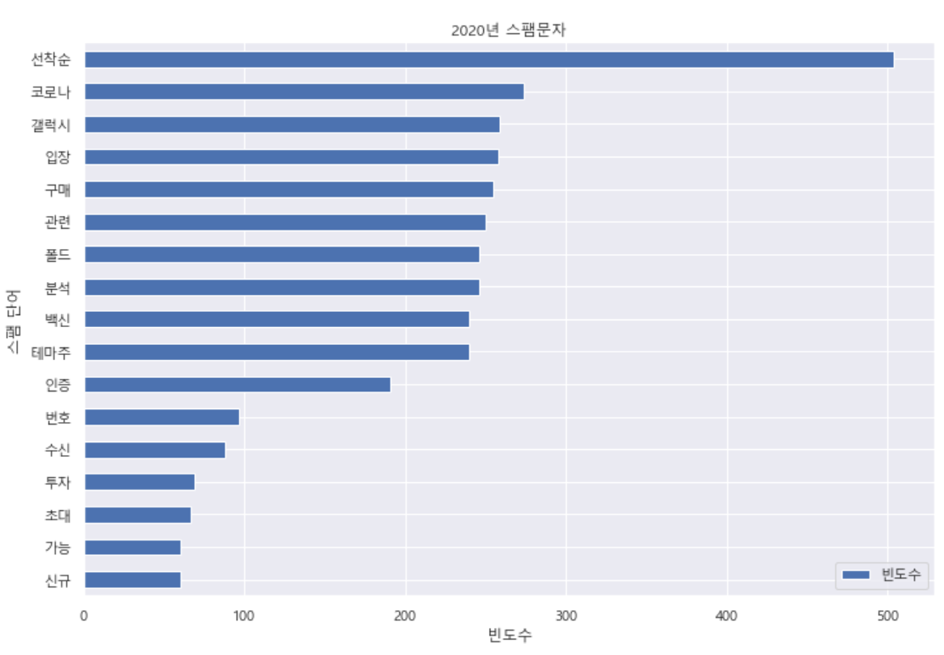


연도별 SMS 스팸 단어 (특정 단어 제외)
고정적으로 사용되는 단어를 제외 ➔ 연도별로 특정 단어들의 빈도가 높음
2020년 : 코로나, 백신, 테마주, 갤럭시 / 2021년 : 신청,(지)원금,재난 / 2022년 : 투표,대선,여론조사,윤석열
Notes:
고정적으로 사용되는 단어를 제외한 후 재분석 결과
각 연도별로 각기 다른 단어들의 빈도가 높음을 확인 할 수 있다.

Slide 23





사회적 이슈와 SMS 피싱 연관성(2020년)
2020 ~ 2021 네이버 갤럭시 검색 빈도
2020 ~ 2021 네이버 코로나,백신,테마주 검색 빈도
연도별 특정 단어들과 사회적 이슈의 연관성을 분석 ➔ 네이버 검색빈도 ↑, 사회적 관심도 ↑
'갤럭시' 단어의 네이버 검색 빈도가 높은 날의 이슈를 파악
갤럭시s20, 폴드2 출시 관련하여 관심도 증가
관심이 많은 신규제품 출시를 이용한 피싱 (선착순 특가구매 문구로 유인하여 개인정보 요구 및 구매자금 편취)
'코로나', '백신', '테마주' 단어의 네이버 검색 빈도가 높은 날의 이슈를 파악.
코로나 백신, 백신 관련 테마주 관련 관심도 증가
백신 테마주 추천, 백신 접종 예약 등을 빙자하여 피싱에 사용(개인정보 탈취 및 악성 url 주소를 통해 원격조종앱 설치를 통한 금융사기)
Notes:
'갤럭시' 단어의 네이버 검색 빈도가 높은 날의 이슈를 파악
갤럭시s20, 폴드2 출시 관련하여 관심도 증가
관심이 많은 신규제품 출시를 이용한 피싱 (선착순 특가구매 문구로 유인하여 개인정보 요구 및 구매자금 편취)
'코로나','백신','테마주' 단어의 네이버 검색 빈도가 높은 날의 이슈를 파악.
2-2. 코로나 백신, 백신 관련 테마주 관련 관심도 증가
2-3. 백신 테마주 추천, 백신 접종 예약 등을 빙자하여 피싱에 사용(개인정보 탈취 및 악성 url 주소를 통해 원격조종앱 설치를 통한 금융사기)

Slide 24



사회적 이슈와 SMS 피싱 연관성(2021년)
2020 ~ 2021 네이버 재난지원금 검색 빈도
'신청', '재난', '원금' 단어의 네이버 검색 빈도가 높은 날의 이슈를 파악
코로나로 인한 재난지원금 신청과 관련하여 사회적 관심도 증가
재난지원금 신청을 명목으로 유인하여 피싱에 접목 (지원금 신청 url 주소를 통해 개인정보 탈취 및 원격조종앱 설치를 통한 금융사기)
Notes:
1. '신청','재난','원금' 단어의 네이버 검색 빈도가 높은 날의 이슈를 파악
2. 코로나로 인한 재난지원금 신청과 관련하여 사회적 관심도 증가
3. 재난지원금 신청을 명목으로 유인하여 피싱에 접목 (지원금 신청 url 주소를 통해 개인정보 탈취 및 원격조종앱 설치를 통한 금융사기)

Slide 25



사회적 이슈와 SMS 피싱 연관성(2022년)
2020 ~ 2022 네이버 대선,투표 검색 빈도
'투표‘, '대선', '여론조사' 단어의 네이버 검색 빈도가 높은 날의 이슈를 파악
2022년 대통령 선거 관련 관심도 증가
여론조사기관을 사칭하여 대통령 선거용 국민 여론조사를 실시한다고 피해자를 속여 개인정보를 유도, 이를 금융사기에 이용
Notes:
1. '투표','대선','여론조사' 단어의 네이버 검색 빈도가 높은 날의 이슈를 파악
2. 2022년 대통령 선거 관련 관심도 증가
3. 여론조사기관을 사칭하여 대통령 선거용 국민 여론조사를 실시한다고 피해자를 속여 개인정보를 유도, 이를 금융사기에 이용.

Slide 26
데이터 시각화
사회적 관심사를 이용한 피싱 수법 성행
○ 사회적 관심도가 높은 주제를 이용한 피싱 수법
① (백신접종) 백신접종 예약 인증, 방역증명서 발급 등을 빙자하며 개인정보 입력 또는 악성 URL주소를 보내 원격조종앱 설치를 유도
② (재난지원금, 소상공인 정책자금) 재난지원금 신청이라며 소비자를 유인하여 개인정보를 요구 후 직접 피해자 명의 비대면 대출을 받아 자금 편취
③ (선거 여론조사 사칭) 여론조사기관을 사칭하며 대통령(지방)선거용 국민 여론조사를 실시한다고 피해자를 속여 개인정보 입력 등을 유도
④(신제품 구매) 최신 휴대기기 선착순 특가 구매라며 소비자를 유인하여 개인정보 요구 및 구매자금 편취

Slide 27
데이터 시각화
대응방안
청중(시민) 관점
○ 개인정보 제공, 자금이체 요청은 무조건 거절!
금융회사는 절대 전화,문자를 통해 대출 안내, 개인정보, 자금 요구, 뱅킹앱 설치 요구하지 않음.
(출처가 불분명한 URL주소는 악성 앱 설치 절대 클릭하지 말기
○ 지인이 평소와 말투와 다르다면 의심해보기!
먼저 연락 온 카카오톡, 문자메세지 외의 수단으로 사칭 여부 확인해보기
○ 누군가의 계좌 개설 요청? 의심! 또 의심!!
금융사기이용계좌(대포통장)으로 사용되어 의도가 없더라고 연루자가 되어 금융거래가 정지될 수 있음
인터넷은행의 금융사기 자금 입금 건수가 급격하게 증가
➔ 쉽게 계좌 개설이 가능한 비대면 계좌는 개설 전 한번 더 고민하기!
주식시장 활황 시, 증권사 계좌로 금융사기 입금 건수 증가 ➔ 주식시장 호황일 때, 투자 사기에 유의!

Slide 28
데이터 시각화
대응방안
금융기관 관점
○ 비대면 계좌 개설 절차 강화
(금감원) 비대면계좌 개설시 본인인증을 강화하는 등 내부통제절차를 강화하도록 유도하고 관련 모범사례를 전파
(금융회사) 비대면계좌 개설시 절차 강화 및 금융사기관련 견고한 예방책 마련
※ 특히, 사기이용계좌가 급격히 증가하는 인터넷은행의 금융사기 대응 절차 마련 시급
○ 주식계좌 이용 금융사기 대응 필요
(금감원) 주식계좌 개설 시 증권사의 내부통제절차 강화 유도(특히, 주식시장 활황 시 감독 강화)
(증권사) 주식시장 활황 시에도 충분한 절차를 거쳐 증권 계좌 개설되도록 금융사기에 대한 대응 필요
○ 취약 연령대별 맞춤형 홍보, 교육 실시
금융소비자 연령별 특성*에 부합하는 맞춤형(bespoke) 홍보· 실시
* 금융사기에 취약한 20대 대상, SNS·온라인채널 등을 적극 활용한 금융 사기 교육 실시 등

Slide 29
데이터 시각화
대응방안
금융기관 관점
○ 메신저, SMS 피싱 등 주요 사기수법 대응 강화
피해자의 신분증 및 금융거래정보를 탈취하여 다양한 방법으로 자금을 편취하는 피싱 방법에 대해 언론, 금융기관 등을 통해 집중 홍보.
사회적 관심도가 높은 이슈사항을 정리하여 신종수법이 출현하기 전 미리 예방 대책 강구.
원격조종앱을 이용하는 사례 증가에 따라, 비대면 금융 앱에서 원격조종 프로그램 차단 기술 적용
○ 취약 시점 및 키워드를 고려한 대고객 안내
금융사기 피해가 많은 시점 전 후*로 피싱 수법, 현황 등을 기재하여 주의 촉구 (예방차원)
* 연 초, 선거, 명절과 같은 연휴
사회적 이슈, 트렌드를 감안하여 현혹되기 쉬운 키워드 안내 및 주의 문자 발송

Slide 30

데이터 시각화
결론
Notes:
분석내용 바탕 정리

Slide 31
데이터 시각화
배운점
최대훈
So WHAT? 무엇을 말하고 싶은가? 이야기의 청중을 설정하는 것이 가장 중요함을 깨닫게 되었다.
김은민
시각화방식이 인사이트를 효율적으로 전달할 수 있을까를 끊임없이 고민할 수 있었던 시간이었습니다.
정은지
직접해보아야 실력이 는다는 것을 느꼈고, 실무에서도 꾸준히 활용하여 분석 능력을 기르고 싶습니다.
박동현
관점에 따라 분석 결과는 다를 수 있기 때문에 다양한 시각으로 문제를 바라볼 수 있었던 시간이었습니다.
이건호
주제 선정 및 기획단계의 중요성을 느꼈고, 논리를 펼치기 위해 데이터만한 무기가 없음을 느꼈습니다.

Slide 32
Thank You

